Slide 1
Facultatea de Automatica si Calculatoare
Arhitectura Sistemelor de Calcul
CPU Benchmark
Scarlat Marius – George
Grupa 332 CA

Slide 2
Ce este un benchmark ?
Benchmark reprezinta un program sau un set de programe dezvoltate pentru diagnosticarea si evaluarea performantelor (hardware si/sau software) ale unui sistem.

Slide 3
In ce consta proiectul acesta ?
In prezentarea unui benchmark minimalist implementat in limbajul C folosit pentru masurarea performantelor procesoarelor din familia Intel si Amd.
S-au realizat 4 teste:
1. Bitwise Operations Test
2. Integer Operations Test
3. Floating Operations Test
4. Cache Operations Test

Slide 4
Observatii referitoare la teste [1]
Primele 3 teste (bitwise, integer, floating operations) presupun :
- executarea unui numar random de operatii specifice tipului de test.
- scopul principal la acestea este de a urmari timpul de executie pe CPU.

Slide 5
Observatii referitoare la teste [2]
Testul 4 (cache operations) :
- presupune folosirea unui array si accesarea unor zone de memorie ce nu au fost introduse in memoria cache.
- se va evidentia raportul dintre cache misses si cache hits.

Slide 6
Detalii legate de implementare si testare [1]
Fiecarui test ii corespunde o functie in care se executa operatii specifice
Pentru evidentierea performantelor la nivel de core-uri (virtuale/fizice), testele au fost rulate pe 1, 2, 4 respectiv 8 thread-uri.
Pentru testare se va folosi scriptul ./script.sh

Slide 7
Detalii legate de implementare si testare [2]
Fiecare test colecteaza informatii despre :
a. timpul de executie real/ user/ sys (folosind utilitarul time din Linux)
b. Cache-misses, Branch-misses, CPU context-switch etc. (folosind utilitarul perf din Linux)

Slide 8
Detalii legate de implementare si testare [3]
In urma rularii script-ului se va crea la final o arhiva ce va contine:
a. datele colectate pentru fiecare test
b. informatii despre CPU (folosind utilitarul lscpu)

Slide 9
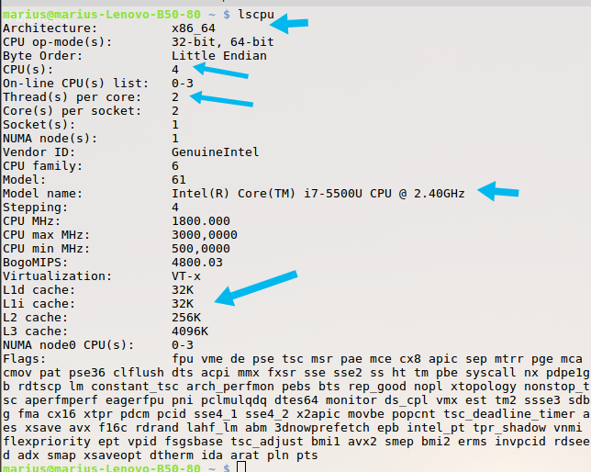
Ce ne intereseaza din output-ul comenzii lscpu ?

Slide 10
S-au analizat performantele urmatoarelor procesoare : [1]
1. Intel(R) Core(TM) i7-5500U CPU @ 2.40GHz
2. AMD A10-7300 Radeon R6, 10 Compute Cores 4C+6G
3. Intel(R) Core(TM) i7-7700HQ CPU @ 2.80GHz

Slide 11
S-au analizat performantele urmatoarelor procesoare : [2]
4. Intel(R) Core(TM) i7-4712MQ CPU @ 2.30GHz
5. Intel(R) Core(TM) i5-3320M CPU @ 2.60GHz
6. Intel(R) Core(TM) i3-3110M CPU @ 2.40GHz

Slide 12
Rezultate obtinute [1]
CPU time utilizand 1 thread

Slide 13
Rezultate obtinute [2]
CPU time utilizand 8 thread-uri

Slide 14
Rezultate obtinute [3]
Cache misses utilizand 4 thread-uri

Slide 15
Observatii / Concluzii [1]
Performantele de viteza s-au remarcat la :
Intel(R) Core(TM) i7-7700HQ CPU @ 2.80GHz
Explicatii :
- 4 core-uri fizice cu 2 thread-uri per core
- frecventa ridicata in comparatie cu celelalte CPU-uri supuse la test (2.80 Ghz)

Slide 16
Observatii / Concluzii [2]
Performantele la nivelul memoriei cache s-au intalnit la :
AMD A10-7300 Radeon R6, 10 Compute Cores 4C+6G
Explicatii :
- acest procesor are doar doua nivele de cache (spre deosbire de celelalte care au 3), fapt ce va duce la un acces mut mai rapid
- nivelul L2 are 2MB ( este mult mai mare comparativ cu nivelul L2 al celorlalte procesoare )

Slide 17
DEMO :D

